Slide 1
La part du nucléaire en France
2015-2020

Slide 2
Hexagonale = francese
Tourbe: torba. In zone povere di alberi, la torba viene usata come combustibile fossile, in particolare per cucinare e per il riscaldamento
Déchet: rifiuto, scoria
8/11/2017

Slide 3
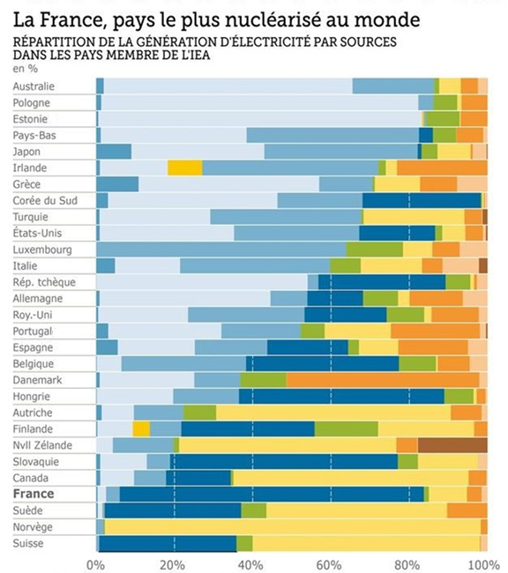
L'Agence internationale de l'énergie (AIE) (International Energy Agency en anglais, ou IEA) est une organisation internationale fondée à l'OCDE en 1974.
Remarquez les noms de pays en français

Slide 4
Orano est la multinationale française qui opère dans le secteur du nucléaire
BVA est un institut de sondages et d’études de marché

Slide 9
Perçu: participe passé de percevoir, percepire
Poids [puà]: peso
Pourvoyeur: rifornitore, in questo caso creatore
Jugé, participe passé de juger, giudicare, ritenere
Convaincant: convincente
Atout: asset, risorsa, carta vincente
Davantage = plus
Il s’agit: si tratta
Alors que: mentre
Coût: costo
Perçoivent: 3° personne pluriel présent indicatif de percevoir, percepire
Par rapport à: rispetto a

Slide 10
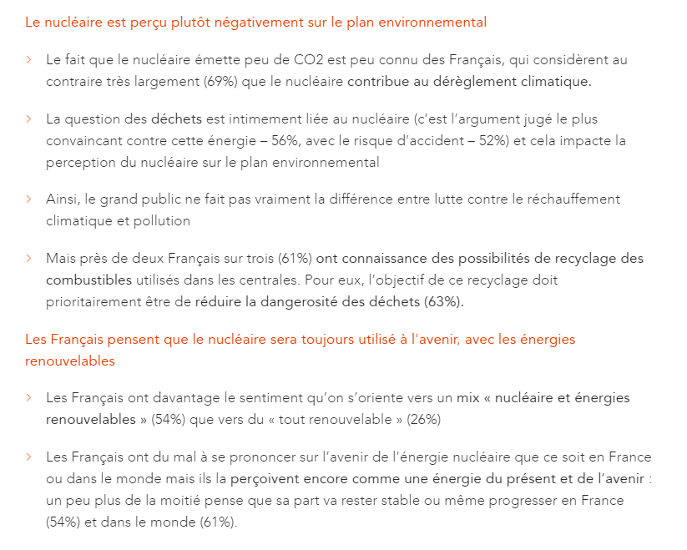
Environnemental: ambientale
Dérèglement climatique: cambiamento climatico
Liée: legata
Pollution: inquinamento
Près de: quasi
Dangerosité: pericolosità
Avoir le sentiment = avoir l’impression
Davantage … que = plus … que
Avoir du mal à: fare fatica a
Que ce soit: che sia, sia
Progresser: progredire

